Slide 1
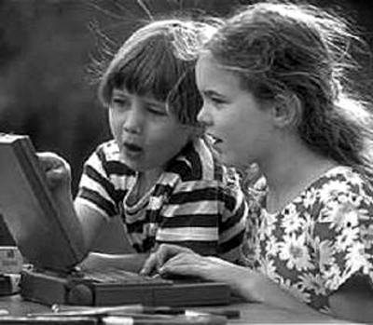
«Обучение в сотрудничестве»
Коммуникативная деятельность
в обучении

Slide 2
Коммуникативная деятельность
в обучении
Передача
Информация
Усвоение
Отсутствие избыточности
Объём
Качество

Slide 3
Из истории
Идея обучение в сотрудничестве (cooperative learning) появилась в 20-х гг ХХ в.
Разработка технологии обучения в малых группах началась в 1970-е годы (элемент прагматического подхода в образовании Дж. Дьюи)
В 1980-е г.г. идеология обучения в сотрудничестве была разработана тремя группами американских педагогов (университет Дж. Хопкинса – Р. Славин, университет Миннесота Р. Джонсон и Д. Джонсонс, Калифорния – группа Дж. Аронсона) и группой Ш. Шаран из Тель-Авивского университета, Израиль

Slide 4
Главная идея обучения в сотрудничестве – учиться вместе, а не просто что-то выполнять вместе
Обучение в сотрудничестве рассматривается как метод обучения. Он предусматривает совокупность некоторых приёмов, объединенных общей логикой познавательной и организационной деятельности учащихся, которая позволяет реализовать основополагающие принципы данного метода

Slide 5
ОБУЧЕНИЕ В МАЛЫХ ГРУППАХ СОТРУДНИЧЕСТВА
Малые группы сотрудничества
Обучение в команде
(Р.Славин)
Учимся вместе
(Д. Джонсон, Р.Джонсон)
Групповые
исследования
(Шломо Шаран)
Совместное обучение в малых
группах-командах
Обучение в команде на основе игры
Индивидуальное обучение в команде
Обучение в сотрудничестве чтению и
творческому сочинению
Подумай - поделись
с партнером
(Спенсер Каган)
Метод экспертов
(«Пила»)
(Эл.Аронсон)

Slide 6
Основная идея всех вариантов:
общность цели и задач;
индивидуальная ответственность и равные возможности для всех учащихся;
накопительная оценка (построение собственного рейтинга ученика);
свободное общение в группе;
свободное общение с учителем.

Slide 7
Признаки обучения в команде
Групповые цели
Успех всей группы
Не сделать что-то вместе, а познать что-то вместе
Команда отвечает за каждого ученика
Индивидуальная ответственность
Равные возможности для каждого ученика в достижении успеха
Групповые награды
Ученик соревнуется сам с собой

Slide 8
Как организовать обучение в малых группах?
1. Планировка помещения (не для «слушания», а для учения).
2. Психологическая подготовка учеников (взаимодействовать в группе, работать активно, помогать друг другу, радоваться общим успехам).
3. Чётко продуманный план урока.
4. Ясная учебно-познавательная цель урока.
5. Разнообразные виды деятельности на уроке.
6. Широкий спектр средств обучения, учебных материалов.
7. Разделение класса на группы (в зависимости от пунктов №3-6).

Slide 9
Как организовать обучение в малых группах?
8. План работы для каждой группы, распределение обязанностей, «сценарий» работы.
9. Оценка ставится одна на всю группу.
10. Помощь группам со стороны учителя (в зависимости от группы, учитель направляет её работу или просто консультирует).
11. Активное общение в группах и с учителем, организация дискуссий.
12. Интеграция работы групп в обычную сетку урока самыми разными способами.
13. Задача учителя не «уличить» ученика в незнании или неумении, а «научить».

Slide 10
Метод «Ажурная пила» - Jigsaw
обучение учащихся умениям работать в группах, советоваться с товарищами, не нарушая общей рабочей тишины на уроке, умение распределить задания между членами группы таким образом, чтобы был учтён темп работы и возможности каждого
воспитание у учащихся самостоятельности, активности, умения сотрудничать с другими при выполнении общего дела, формирование социальных качеств личности

Slide 11
Особенности метода «Ажурная пила»
форма работы на уроке – работа в группах одинаковых по количественному составу
групповая познавательная деятельность учащихся на уроке – дифференцированная
внутригрупповое обсуждение содержания задания и совместное усвоение материала

Slide 12
Организация урока
изучение и усвоение данного материала в группе
«встреча экспертов» - каждый член группы является экспертом по своему вопросу, так эксперты обмениваются изученной информацией
контроль усвоенного материала каждым учеником и учителем, который опрашивает учащихся по любому вопросу

